Slide 1
Expertise Oncologique en territoire isolé d’Outre-Mer
MSH Paris, 21 et 22/11/2022
- Dr Marc PRACHT, Oncologue, coordinateur Outre-Mer
- Robin MORCET-DELATTRE, interne en Oncologie
- Nadia LEBOULANGER , Infirmière coordinatrice Outre-Mer

Slide 2
Retour d’expérience d’un CRLCC dans la prise en compte des inégalités sociales, culturelles et d’accès aux soins sur les territoires de
Wallis et Futuna et Saint Pierre et Miquelon
Préambule
Cette présentation vise à relater et échanger sur l’expérience que nous - soignants, oncologue, interne, infirmière - avons vécu lors de la prise en charge de ces patients ultra-marins sur les difficultés que nous avons rencontrées et sur les réflexions que ces situations ont suscité.

Slide 3
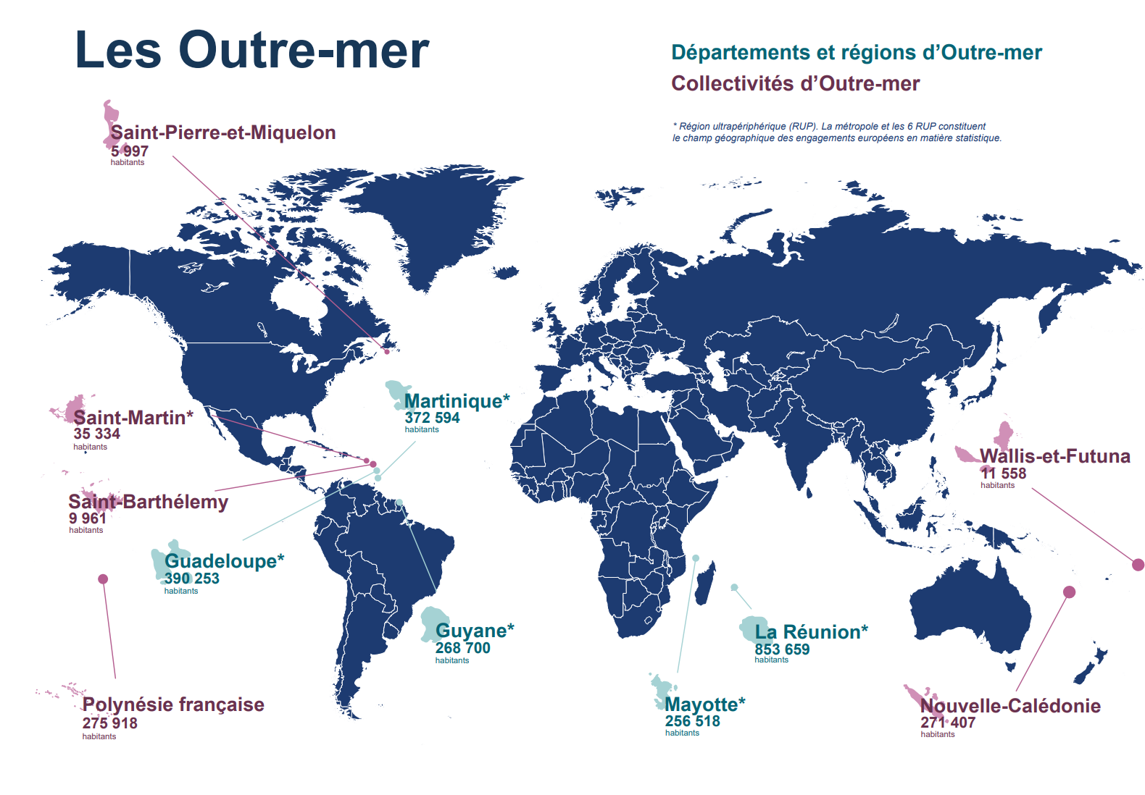





Unicancer dans les DROM-COM en 2022:
M.PRACHT-Groupe Unicancer-2022

Slide 4
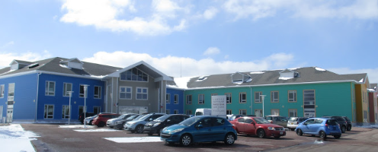


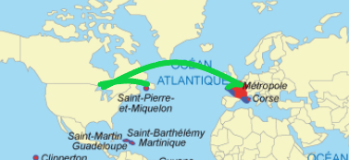
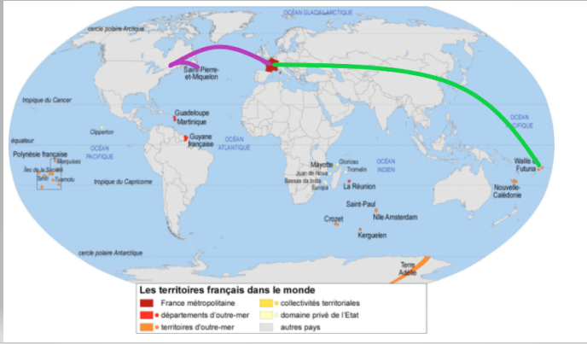
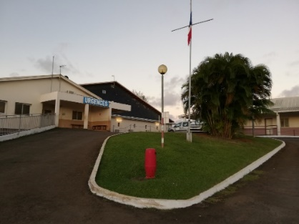
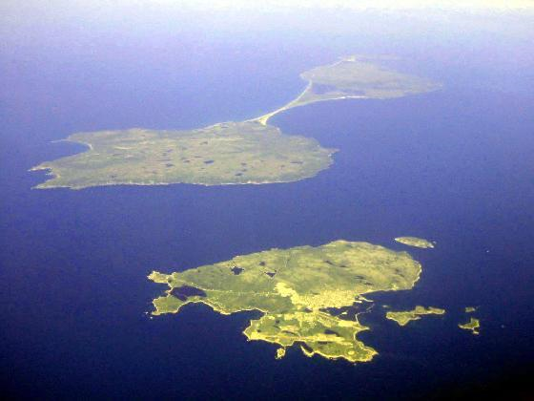
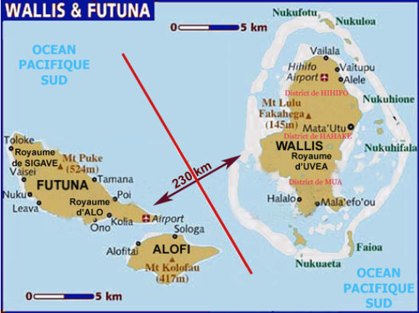
Contexte géographique et oncologique
  Population jeune : Age médian 32 ans vs 41 en métropole
  Avec des comorbidités fréquentes :
      obésité 60%*
      diabète type 2 87%*
      HTA
      Tabac (40% de fumeurs quotidiens dont 1/3 de femmes*)
      Alcool (28% d’abstinents à vie*)
      Hépatite B (Taux élevé dans le Pacifique Sud 6à 8%-pas de données pour WF-vs 2% Métropole - INRS )
      Régime pauvre en fibre*
      Sédentarité *
      * Enquête Stesps 2019
Saint Pierre et Miquelon
Wallis et Futuna
Tabagisme quotidien nettement supérieure à la métropole
Alcoolisation ponctuelle importante (API)
Diabète (8,0 % chez les femmes vs 3,7 %en métropole) et surpoids/obésité importants, surtout chez les personnes de 55 ans et plus.
Santé publique France 2020
6500 habitants
(6000 St Pierre+ 500 Miquelon-INSEE 2019)
30 nouveaux cas de cancer /an (1ère cause de mortalité en 2009)
4h de décalage horaire
11h de vol/19h de trajet
12 000 habitants
(8500 Wallis+3500 Futuna –INSEE 2019), Polynésiens et métropolitains
30 à 40 nouveaux cas de cancer /an
Décalage horaire : + 11h
22h de vol/34h de trajet

Slide 5
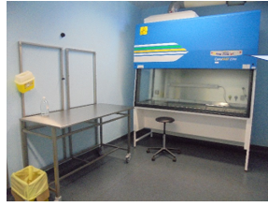
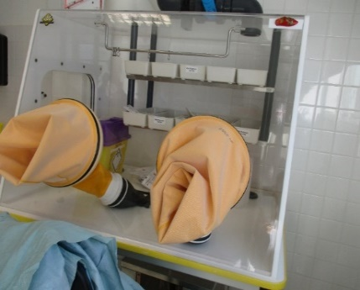
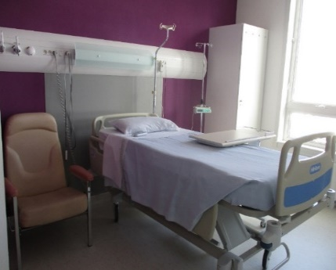
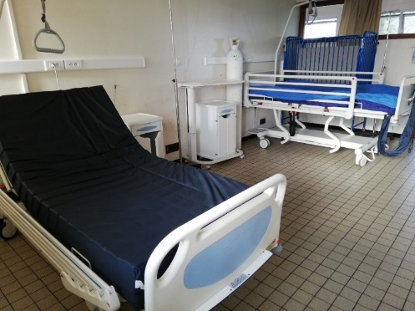
Contexte oncologique: moyens
Saint Pierre et Miquelon
Wallis et Futuna
35 lits de MCO dont 18 lits de médecine ( 1 lit dédié chimio/ambu)
1 service d’urgence avec une salle de déchoquage
Laboratoire autorisant dosage marqueurs tumoraux
Imagerie avec scanner
Pharmacie avec Unité de Reconstitution des Cytotoxiques (URC)
3 lits de dialyse, 1 bloc opératoire, 2 lits de soins intensifs
2 Pharmacies ( dont 1 en ville) +URC , 1 service de radio, 1 salle d’EFR,1 salle OPH, 1 USLD
Offre de soins de support: prévention (ETP, APA), kiné, diététiciennes, psycho , C° IDE annonce , suivi TCO, Aide-Soignante Bien-être
Télémédecine
42 lits médecine , chirurgie, obstétrique
Urgences / réanimation
Laboratoire autorisant dosage marqueurs tumoraux
Imagerie avec scanner
Pharmacie avec Unité de Reconstitution des Cytotoxiques (URC)
Soins à domicile, unité de dialyse
Possibilité de transfusions limitées
Offre de soins de support: prévention (ETP, APA), kiné, diététiciennes
Outils de télémédecine en cours de déploiement
2 territoires avec des ressources quasi-similaires mais un niveau d’équipement très différent

Slide 6
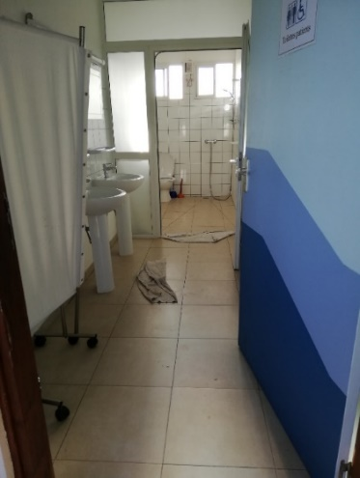
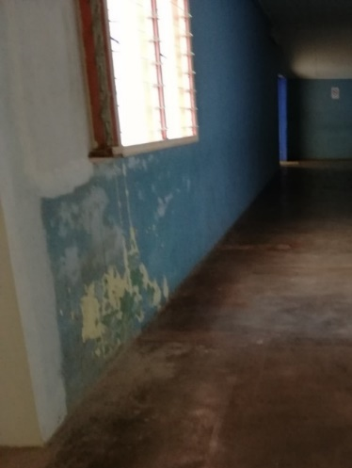
Contexte oncologique : problématiques
Saint Pierre et Miquelon
Wallis et Futuna
  Turn-Over des équipes
  Délai diagnostic
  Eloignement
  Difficultés avec le Canada
  Interlocuteurs multiples
  Problème de traitement des déchets
  Turn-Over des équipes
  Délai diagnostic
  Vétusté des locaux, un hôpital avec peu de moyens
  Eloignement, décès en métropole
  Difficultés avec Nouméa
  Pas de réseau suffisant /télémédecine
  Statut d’infirmier autorisé
  Pas d’expérience oncologique significative à ce jour hors Ac (Avastin, Herceptin) et PO
  Pas de logiciel de prescription de chimio
  Offre en soins de support encore limitée (psychologue, assistante sociale)
Pour les 2 territoires : Pas d’oncologue , Turn-over médical, pas d’IRM, pas de TEP, filière mal structurée (perte de vue des patients, retard diagnostic)

Slide 7
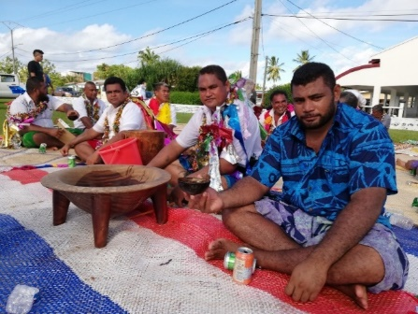
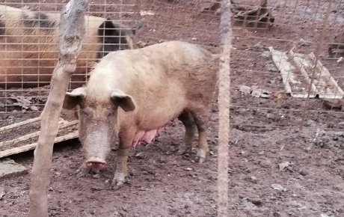
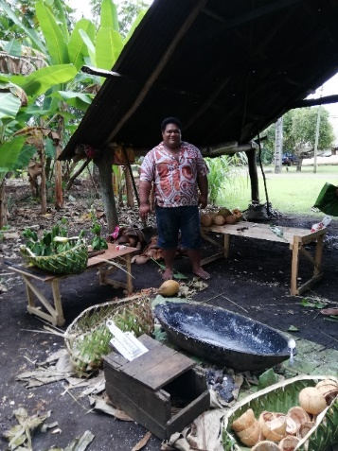
Contexte culturel et social
Saint Pierre et Miquelon
Wallis et Futuna
  Héritage culturel fort, système féodal et casté, place coutume
  solidarité / entraide forte
  Langue française non maitrisée par une proportion significative de la population
  accès aux nouvelles technologies de communication < 5 ans
  Faibles revenus PIB /hab 12500€ (contre 34.000 en France métropolitaine, 39.000 à SPM – INSEE 2022)
  Hébergement en EVASAN non pris en charge
  Représentation du cancer =Mort + pas de terme pour signifier cancer en wallisien
  Système familial difficile à appréhender : place forte des ainés, des oncles
  Médecine traditionnelle de premier recours, problème d’observance, refus des chimios IV
  Poids du regard de la communauté : pas d’anonymat dans les soins mais aussi sur l’archipel + Poids des réseaux sociaux
  Solidarité intra familiale
  Question du bénéfice/risque souvent posée dès le début de la prise en charge
  Précarité́ des ménages limitée
  Forte dépendance vis-à-vis du Canada
Pour les 2 territoires: pas d’accès aux essais thérapeutiques, problèmes d’approvisionnement, difficultés des équipes métropolitaines à appréhender le contexte et la finalité des soins

Slide 8

Modèle visé
Modèle visé (modèle connu CLCC avec les CH partenaires)
Recommandations de l’Institut National du Cancer (INCa) relatives aux relations entre les établissements autorisés pour la pratique de la chimiothérapie et les établissements dits “associés’’
Administre
Les traitements
prescrits
Personnels référencés
RMM
Evaluation
Transmission des infos
Préparation en URC
Règles de bon usage des médicaments
Procédure en cas d’urgence

Slide 9

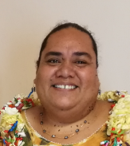
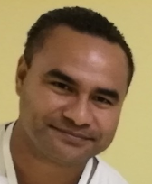
Moyens mis en place
Saint Pierre et Miquelon
Wallis et Futuna
TELEMEDECINE
CHIMIO
PROCEDURES / PARCOURS patients
FORMATION + IMMERSIONS
4 CONVENTIONS 06/2018
IDE Coordination CEM 5%
09.2019 Coordinatrice SPM 50%
M.ARTANO
Mission d’ Audit 03.2017
TELEMEDECINE en cours de déploiement
CHIMIO en attente d’achat
PROCEDURES / PARCOURS patients
FORMATION + IMMERSIONS
CONVENTIONS
en attente de signature
Mission d’Audit 05.2019

Slide 10
Contexte oncologique: structuration de la filière
Dépistage des fragilités
Suspicion de cancer
SPM/WF
Demande de
Télé-expertise ou téléconsultation
Avis d’EVASAN CEM
1 er traitement chimio
Radiothérapie
Chirurgie
Consultation IDE Coordinatrice
+ Transmission par MSS du dossier medical
C2 chimio
SPM/WF
Inclusion Chimio /Pont VPN
bilan d’évaluation + Recours
patient sous TCO
Suivi en Télé-consultation
+ suivi téléphonique
RMM
Visio/2 mois
MISSION/6 MOIS à 1 an
Coordination IDE CEM 5% /50% CHFD
Webinaires, Cafés Ethiiques ,
RCP
+Référent Outre-Mer
Evaluation :
Relevé des indicateurs
Impact médico-économique
Nombre d’actes réalisés
Accueil CEM
Fast-Track
Consultation d’annonce
Médicale et IDE
EVASAN
SPM/WF
Consultation IDE
Pré-EVASAN
Consultation IDE post EVASAN
Centre Eugène Marquis
Wallis et Futuna (WF)/Saint Pierre et Miquelon SPM)

Slide 11
Moyens spécifiques mis en place
Conventions
- Avec les établissements de soins
- Avec des structures d’hébergement sur Rennes pour limiter les coûts
Référent Outre-Mer en RCP
Permet d’éclairer la décision en fonction des ressources disponibles sur le territoire et du contexte culturel et social
Café Ethique
Espace de discussion où est présenté une situation complexe de soin qui a interpellé une équipe.
La situation est exposée par ses fait marquants, la discussion est animée avec les équipes impliquées dans la prise en charge et un éclairage d’experts extérieurs (spécialistes, anthropologue, philosophe, etc…)
Information des Equipes CEM
Présentation des partenariats aux équipes pour permettre de mieux appréhender les singularités et le projet thérapeutique du patient

Slide 12
Retour d’expérience
Robin MORCET-DELATTRE
Interne 6ème semestre oncologie- option radiothérapie

Slide 13
Retour d’expérience
Mr. S.,52 ans
ATCD : Goutte, Hypertension, insuffisance rénale sévère, hépatite virale non active
Originaire de Wallis et Futuna, travaille en temps d’électricien, pas d’enfant, une épouse, fratrie de 7 enfants, un de ses frères travaille sur Brest.
Actif, activité physique régulière, ne fume pas, ne boit pas.
Août 2021 : Anomalie prise de sang (cholestase)
Scanner à Wallis : cancer du colon avec des métastases hépatiques multiples, métastase apex pulmonaire gauche.
Se rend à Rennes en fin septembre par le biais d’une évacuation sanitaire, « pour se faire soigner et guérir, souhaite rentrer à Nouméa dans 3 mois. »
Un de ses frères sur Brest se rend près de lui, ils habitent tous les deux sur Rennes pour la durée du traitement.

Slide 14
Retour d’expérience
TEP scanner en novembre : lésion du colon avec ganglions, métastases hépatiques, pulmonaires, osseuses.
Biopsie hépatique le 2 novembre : Métastase d’un cancer du colon
Annonce d’une maladie métastatique très avancée (foie + poumons + os), non curable nécessitant un traitement par chimiothérapie palliative.
1ère cure le 24/11/2021:
Fatigue, symptômes digestifs, douleurs, toxicité biologique importante.
À une semaine : diarrhée majeure, perturbation ionique, fatigue majeure, ne mange plus.
Demande d’hospitalisation en urgence pour réhydratation et prise en charge de la diarrhée.

Slide 15
Retour d’expérience
En hospitalisation
Majoration de l’asthénie, anorexie, effondrement des globules, multiple transfusions, multiple traitements par anti infectieux, crise de goutte l’empêchant de se déplacer.
Occlusion digestive post chimiothérapie.
Dénutrition sévère, œdèmes de déclivités majeurs
Nausées/vomissements nécessitant une sonde d’aspiration sans sevrage possible.
Progression tumorale sur les différents scanners pendant l’hospitalisation.
Explications à Mr. S. et son frère de l’impossibilité de réaliser une nouvelle cure de chimiothérapie et qu’il sera nécessaire de s’orienter vers une prise en charge de confort exclusive.
Malgré ça, il exprimera à plusieurs reprises qu’il veut guérir.

Slide 16
Retour d’expérience
Refus catégorique de cette annonce, son frère et Mr. S souhaitent un deuxième avis sur Paris («la référence ») malgré nos explications de l’impossibilité de réaliser un quelconque autre traitement qui ne saurait être que toxique/mortel.
Passage d’autres oncologues pour donner les mêmes explications.
Implication du frère +++ qui contacte des personnes à Gustave Roussy (IGR).
Inconfort pour les médecins de demander un avis à la réponse « évidente » de l’IGR
De plus, nous discutons rapidement avec lui de la possibilité de rentrer sur Wallis et Futuna via le rapatriement sanitaire et de passer du temps avec sa famille. Qu’il faut le décider rapidement car cette fenêtre de transport est très courte.
Cependant, il exprime le fait qu’il veut rentrer absolument en marchant : « je suis venu en marchant je rentrerai en marchant »
Discussion pluri hebdomadaire avec son frère cadet, qui comprend parfaitement la situation, nos arguments, mais il ne peut que suivre l’avis de son ainé et de sa famille.

Slide 17
Retour d’expérience
Mr. S n’accepte que mi janvier l’idée de rentrer sur Wallis, cependant son état général se sera nettement dégradé (absence totale de force, lésions de décubitus, œdème majeurs, rectorragies massives, occlusion digestive).
Peu à peu, diminution de la communication : trop faible pour parler français, il parlera par la suite la plupart du temps qu’en Wallisien avec son frère qui nous traduira.
Il continuera de se battre dans l’idée de pouvoir rentrer chez lui.
-Echange régulier par mail avec les différents intervenants de l’équipe de rapatriement à qui nous devons donner une réponse rapide pour l’organisation du transport/quarantaine à Nouméa (COVID 19), puis le trajet Nouméa/Wallis
Son frère fera l’intermédiaire entre Mr S. et tous les membres de la famille; ils achèteront pour la plupart d’entre eux leurs billets pour se rendre de Nouméa à Wallis.

Slide 18
Retour d’expérience
Pour | Contre
- Rejoindre sa famille - Proposition initiale de notre part - Dernière chose qu’on peut lui apporter | - Occlusion digestive (risque de perforation/éventration) - Rectorragie - PS4 - Refus très probable du commandant de bord - Quarantaine Nouméa - Risque de décès +++ dans des circonstances insupportables.
Quelques jours avant son rapatriement théorique, après de longues discussion avec l’équipe, Mr S., son frère et l’équipe du rapatriement sanitaire, il sera décidé de ne pas engager de démarche de rapatriement.

Slide 19
Retour d’expérience
Discussion au sein de l’équipe soignante de l’annonce : Devons-nous le dire au patient ? (double peine, culture,…)
Après l’annonce de cette décision, Mr. S. l’acceptera, comprenant bien que son état ne le permettait pas.
Son frère le suivra dans cette décision et l’annoncera au reste de sa famille en s’opposant à leur refus initial :« Je suis ici avec lui, c’est moi qui décide ».
L’état général de Mr S se dégradera rapidement, tombant peu à peu dans le coma.
Il décèdera le 27/01/2022 aux cotés de son frère, le jour théorique de son départ pour Wallis. Son épouse arrivera à Paris la veille en souhait de voir son mari une dernière fois, mais elle n’arrivera que le 28/01/2002…
Son frère aura respecté le moindre des souhaits de son ainé jusqu’à la fin, il restera à son chevet jours et nuits.
Il reviendra nous voir la semaine d’après pour remercier le service des soins apportés pour son frère et nous annoncer son départ pour Wallis.

Slide 20
Retour d’expérience : au total
Patient de 52 ans, avec de lourdes comorbidités, se rend en France dans l’espoir de guérir d’un cancer du colon stade 4 a priori curable (uniquement métastases hépatiques), mais finalement de plus mauvais pronostic après bilan exhaustif (métastases diffuses, osseuses, survie à 5 ans : 5%).
Après la première chimiothérapie à dose adaptée (IRC, uracilémie limite), toxicité majeure l’amenant en hospitalisation, de nombreuses complications et au final son décès 2 mois plus tard sans possibilité de lui proposer un nouveau traitement, ni de le rapatrier pour qu’il soit entouré de sa famille.

Slide 21
Questions éthiques
Choix initial de « où être traité » : côté médical
- Connaissance de sa maladie : curabilité incertaine, espérance de vie limitée
- Connaissance du traitement proposable : chimiothérapie palliative, permet l’amélioration des symptômes et prolongation de la survie.
- Quelle annonce faite par les médecins à Wallis ? Comment savoir si le patient a été « bien » informé ? (pas d’oncologue sur place, difficulté de communication).
- Quel lieu de soin ?
Wallis, mais pas de Chimio IV donc traitement sous optimal, famille présente
Nouméa, traitement optimal disponible, famille présente
Rennes, traitement optimal disponible, famille éloignée, potentielle inclusion essai clinique selon l’état du patient.

Slide 22
Questions éthiques
Pendant le traitement : côté patient évasané
-Difficultés de communication, de compréhension du cancer
-Isolement, solitude.
Comment aborder la question de la fin de vie ?
Possibilité de rapatriement et conditions de rapatriement, quand en parler au patient ?
Annonce du refus de l’EVASAN : ne pas dire la vérité au patient ?
- Comment tenir compte des croyances-culture, visions du cancer et de la mort ?

Slide 23
Merci pour votre écoute
m.pracht@rennes.unicancer.fr – n.leboulanger@rennes.unicancer.fr- r.morcet-delattre@rennes.unicancer.fr

